Slide 1
EE215A Project: Router with Dijsktra & A*
Group 13
孟世杰 2022231101
唐恩慈 2024XXXXX
姜亦宁 2024XXXXX
Notes:
大家好，我们小组的Project是router， 我们分别采用了Dijsktra 和A*方法，分别对给出的不同的testbench进行了测试，并将布线结果可视化进行了输出

Slide 2
PART 1
Algorithm Overview and Features
Contents
PART 2
Router Implementation
PART 3
Experimental results and Analysis
Notes:
我们的报告主要分为三个部分，第一个部分是介绍我们的布线算法以及他们的特点
第二个部分是介绍我们router的具体实现
第三个部分则是展现我们布线算法的结果和

Slide 3
PART 1
Algorithm Overview and Features
Notes:
首先我将介绍第三部分，实验结果与分析

Slide 4
Introduction: Algorithm Overview
Implemented two classic pathfinding algorithms: Dijkstra and A*
Finds optimal paths between two points on a two-layer circuit board (Direction definition: Up, Down, Left, Right, Layer Up, Layer Down)
Accounts for physical constraints: bend penalties, via penalties, and grid obstacles
Notes:
我们分别使用两种经典寻路算法：A*算法和Dijkstra算法进行布线，
在两层电路板上寻找连接两点的最优路径
考虑物理约束：弯曲惩罚、通孔惩罚和网格障碍

Slide 5
Introduction: Dijsktra VS A*
Goal: Finds the lowest-cost path from a start to a specific goal.
Feature | Dijkstra's Algorithm | A* Algorithm
Search Type | Uninformed | Informed
Basis | g(n) (Actual cost) | f(n) = g(n) + h(n) (Actual + Est.)
Guidance | No specific direction | Goal-oriented
Efficiency | Lower (more nodes explored) | Higher (fewer nodes if h(n) good)
Optimality | Guaranteed (non-negative edges) | Guaranteed (if h(n) admissible)
Primary Use | Single-source, all-nodes shortest | Specific start-to-goal shortest path
Notes:
Router的目标是找到起点和对应终点的最短路径，Dijkstra算法虽然是可以找到单元点到途中所有其他节点的最短路径的，但是他也可以用在router中。
两个算法最关键的区别就是相较于Dijkstra算法，A*算法是启发式的，具有目标导向，相对搜索效率更高，但是不能保证是全局最优解。

Slide 6
A* algorithm:
Add a heuristic function h(x,y) to accelerate the whole routing
Heuristic function: Consistent and Admissible
h(x,y,l) = Manhattan Distance to end + Bend Penalty + Via Penalty
Heap Adjust likes Dijsktra: Choose minimal cost -> Choose the minimal cost + h(x,y,l)
Notes:
对于A*算法而言，我们需要去设置一个合理的启发式函数， 我们的启发函数h(x,y)的设置就如ppt所示，
对于一个坐标点(x,y,l) 我们首先计算他到终点的Manhattan距离，
其次，当它和终点横轴的值或者纵轴的值不相同时，路径必然会弯折，因此需要再加上Bend Penalty
最后，但这个坐标点和终点不在同一个layer时，我们必然需要进行layer之间的跨越，因此需要再加上Via Penalty。
除此之外，我们的A*算法也沿用了Dijsktra的堆优化来保证速度。

Slide 7
PART 2
Router Implementation
Notes:
接下来我将介绍第二部分，router的具体实现

Slide 8
Router Implementation
Advanced Routing: preferred direction (layer1: vertical; layer2: horizontal) and repeat trying (no preference)
Maximum step limit: prevent overly long exploration
Priority queue: ensure most promising paths are explored first
Notes:
我们在router的具体实现时为了布线质量和速度还做了三点
首先，如果不使用路径偏好的方法，我们的布线会给后续布线引入更多的障碍。所以，在我们的实现中，我们令Layer1 偏好垂直布局， Layer2偏好水平布局，如果布局失败了，那么我们再重新用不带预设方向的方法再进行一次布线。
其次，我们设定了最大搜索步数的限制以防止过长步数的探索。
最后，在实现的时候我们使用优先队列保证局部代价最短的路径被优先探索

Slide 9
PART 3
Experimental results and Analysis
Notes:
接下来我将介绍第三部分，实验结果与分析

Slide 10
Advanced Routing: Preferred Direction
Layer1 tends to be arranged horizontally, while Layer2 tends to be arranged vertically.
 | Without Preferred Direction |  | With Preferred Direction
TestBench | Accuracy | Cost | Accuracy | Cost
bench1 | 20/20 | 372 | 20/20 | 372
bench2 | 20/20 | 1822 | 20/20 | 2493
bench3 | 16/16 | 473 | 16/16 | 2655
bench4 | 15/15 | 1793 | 15/15 | 1807
bench5 | 116/128 | 11906 | 128/128 | 12066
fract2 | 111/125 | 10040 | 125/125 | 11888
primary1 | 687/830 | 1318805 | 830/830 | 119771
industry1 | 950/1000 | 574864 | 1000/1000 | 406131
Notes:
方向偏好带来的结果是十分理想的。
在bench5, fract2, primary1, industry1这四个testbench中，利用方向偏好我们达成了百分百布线的效果。
但问题又随之而来，对industry1进行布线的时候我们发现其时间消耗的比较长，究其原因我们认为Dijsktra的搜索空间太大了，
因此我们使用A*算法来减少空间的搜索来进一步减少布线所需要的时间

Slide 11
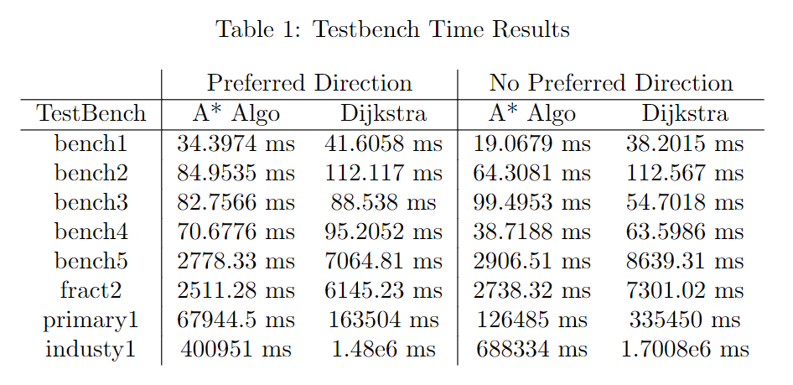
Time Results
Notes:
这张图是汇总了不同testbench利用不同算法的运行时间
可以看到A star算法极大地减少了搜索的空间，加速十分明显，对于所有的testbench其速度都优于Dijkstra算法
对于industry1这种大规模地layout，A star算法能够达到大约2.73倍的加速

Slide 12
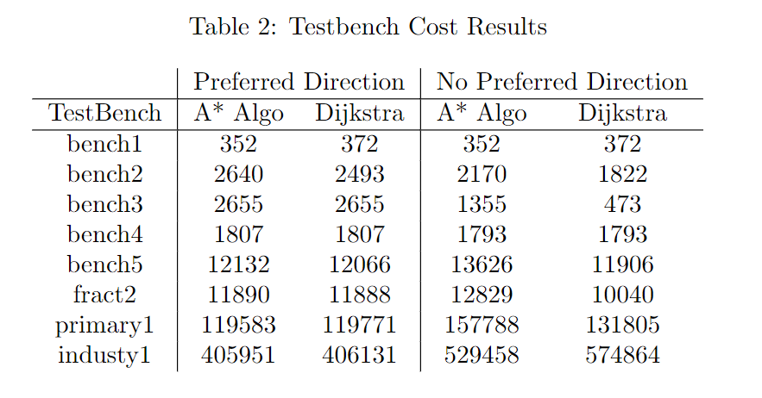
Cost Results
Notes:
接下来我们继续来看一下每个testbench运行了不同算法的cost
对于我们所设置的启发式函数而言，它在减少了搜索空间的同时，保证了整体的cost并不会和Dijkstra相差太多，对于primary1和industry1这种比较复杂的layout而言，它的cost能够有进一步提升。
如果要进一步再减少cost，则需要更好的启发式函数来进行计算。

Slide 13
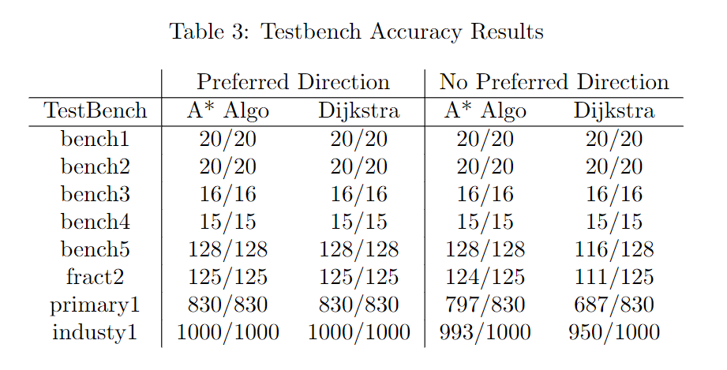
Accuracy Results
Notes:
最后我们看一下布线的成功率
利用Adavanced Routing中的方向偏好，A* 算法和Dijkstra都能完成所有节点对的布线。
对于没有使用方向偏好的实验结果，A* 算法的成功率也远远优于Dijkstra算法。

Slide 14
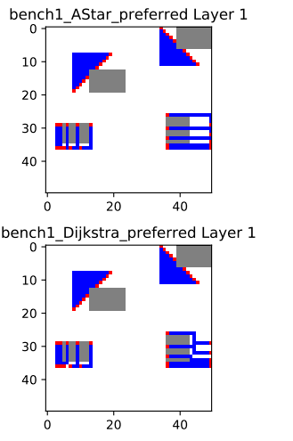
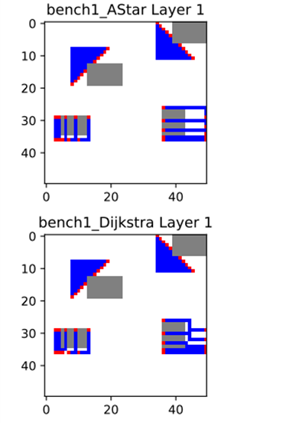
Results: Bench1
Notes:
最后我们简单对我们的布线结果进行了可视化的输出，
Bench1 是只有单层的layer

Slide 15
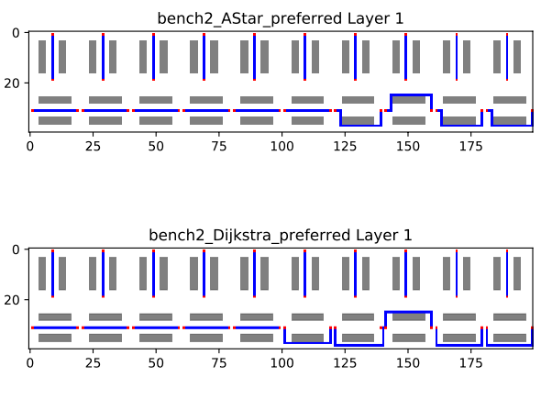
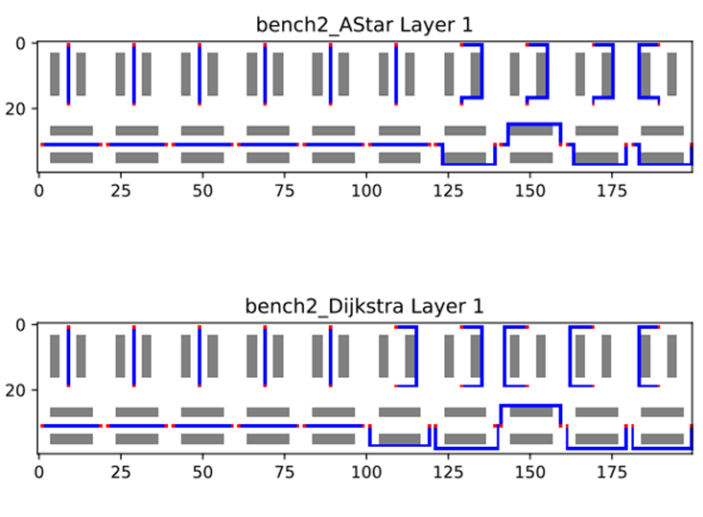
Results: Bench2

Slide 16
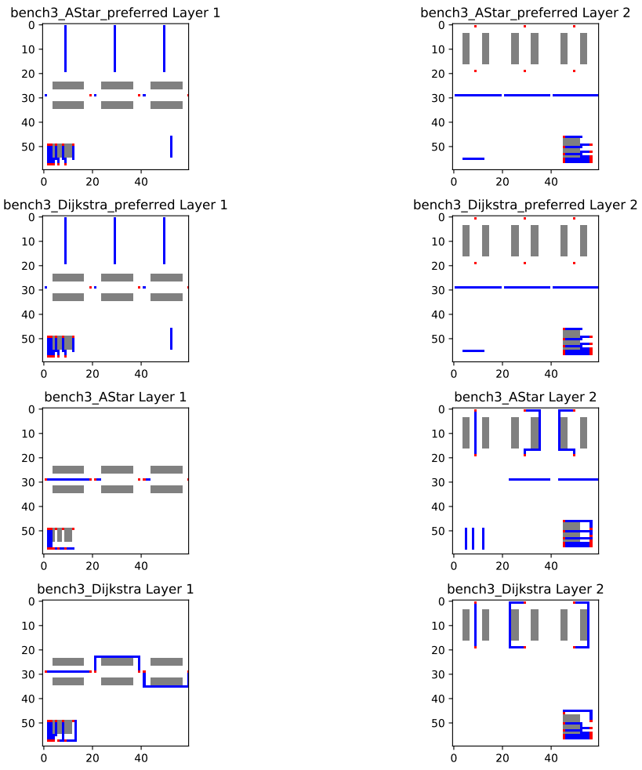
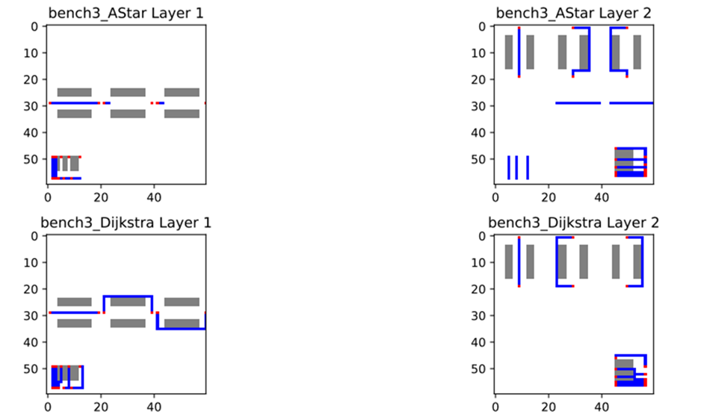
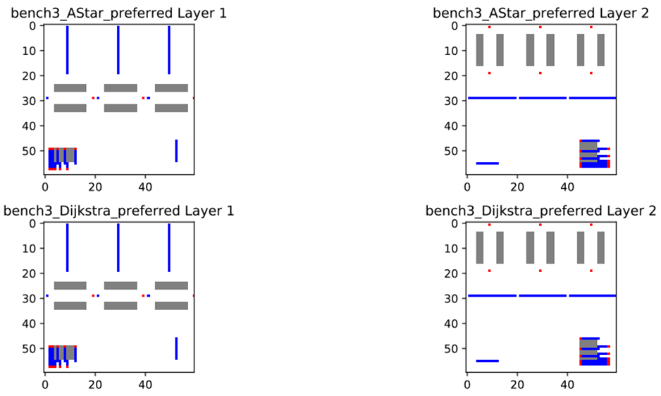
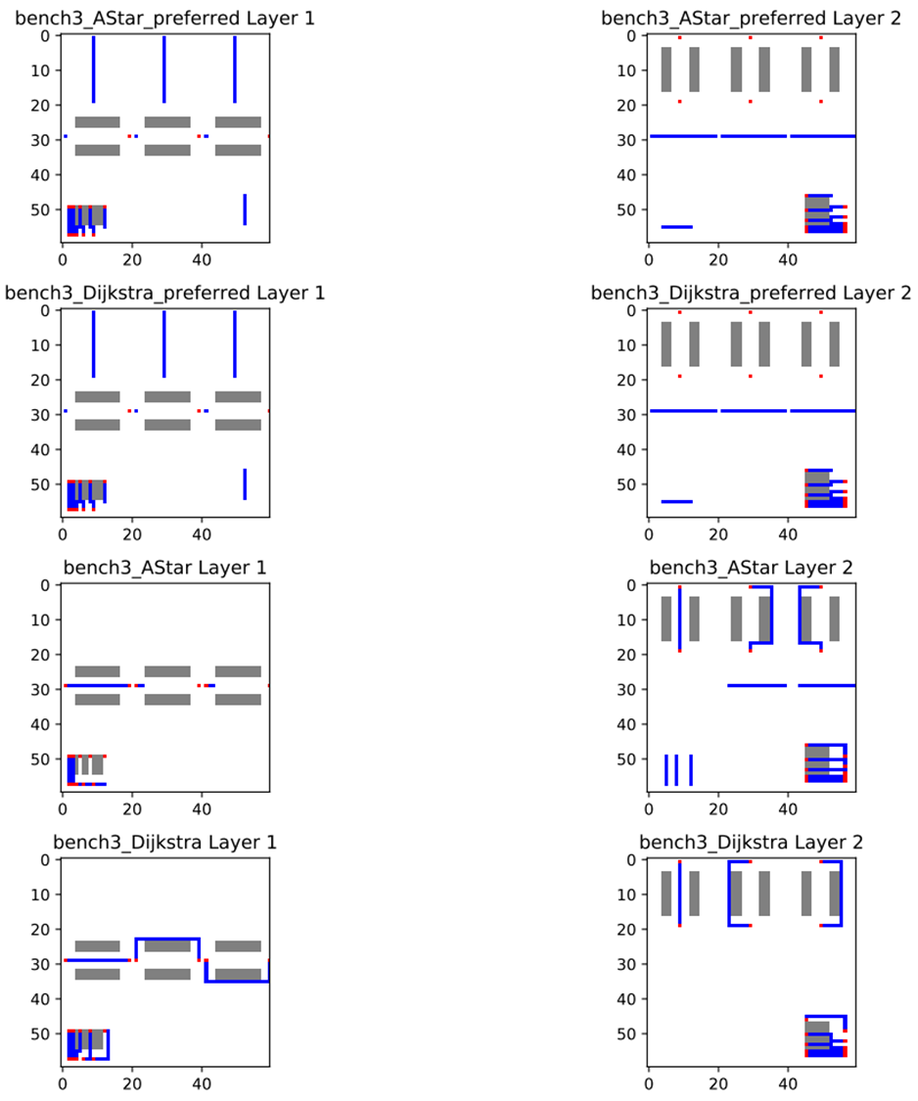
Results: Bench3

Slide 17
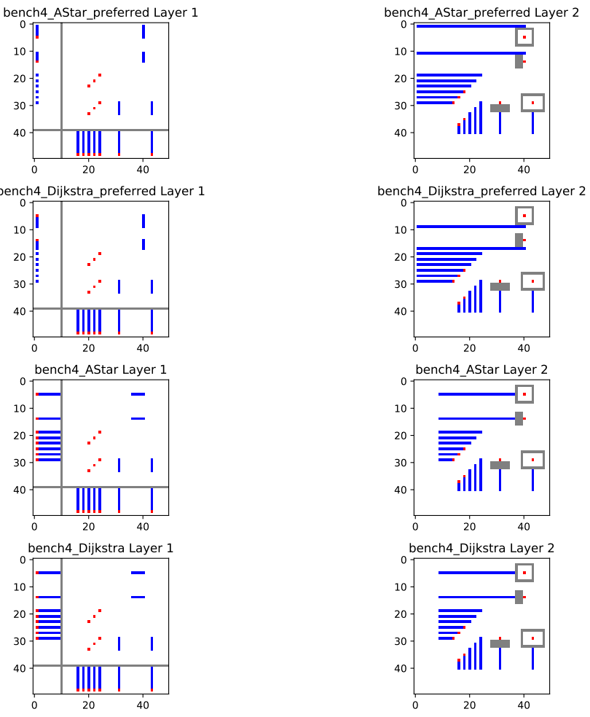
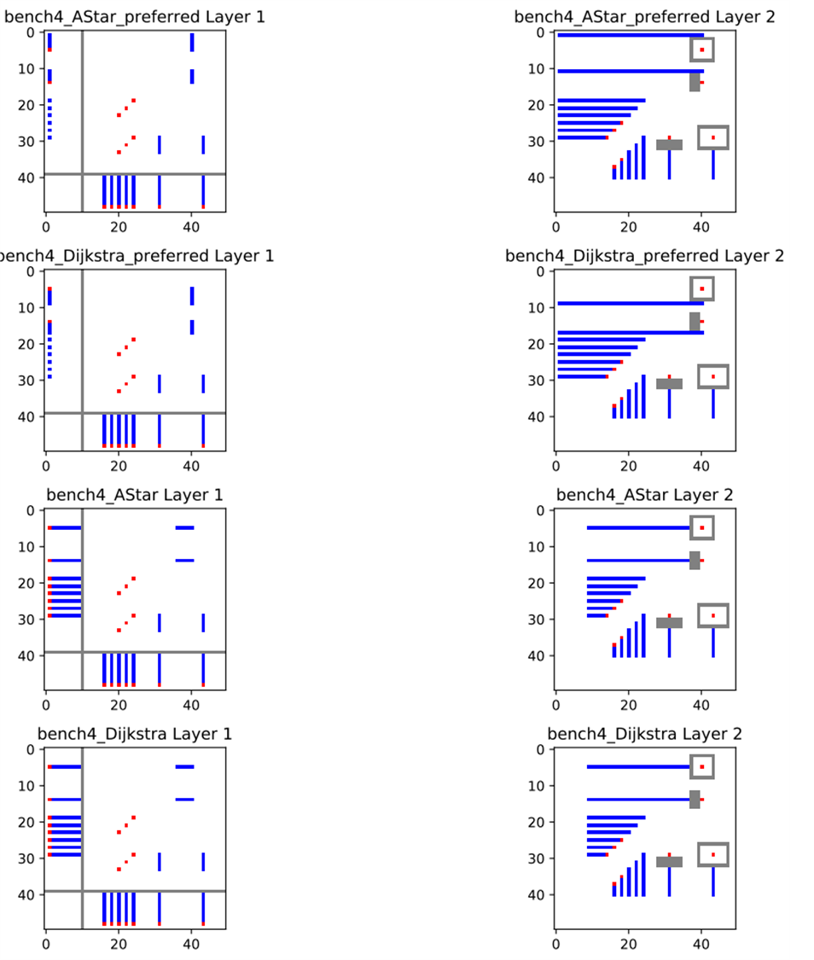
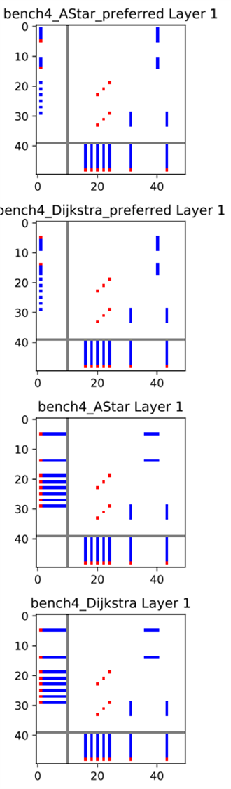
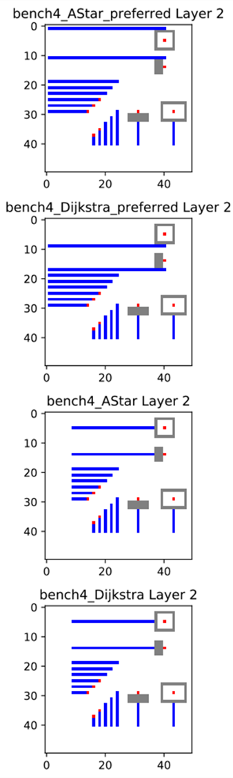
Results: Bench4

Slide 18
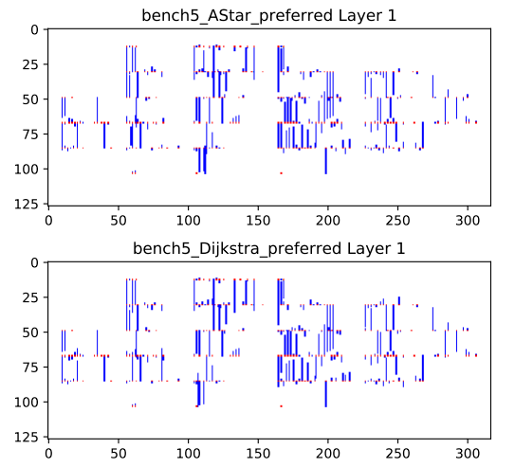
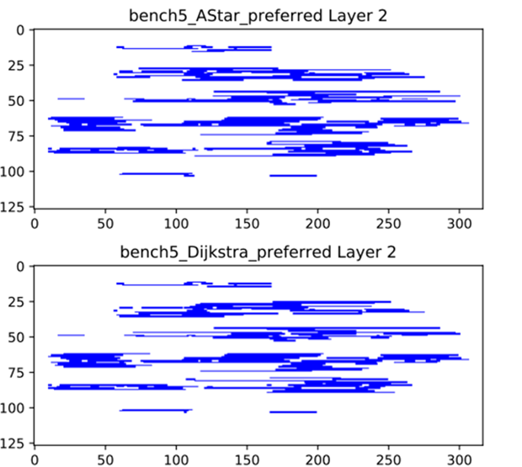
Results: Bench5

Slide 19
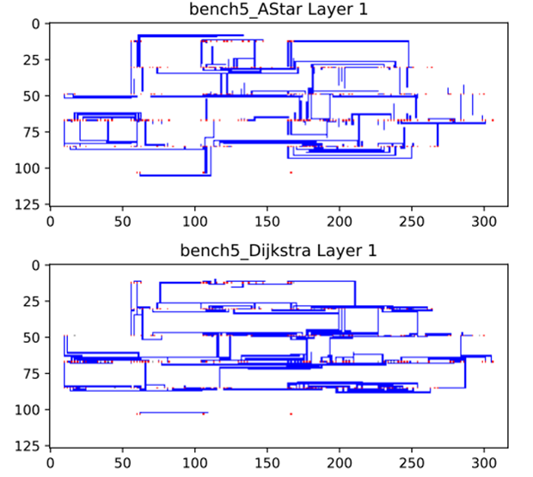

Results: Bench5

Slide 20
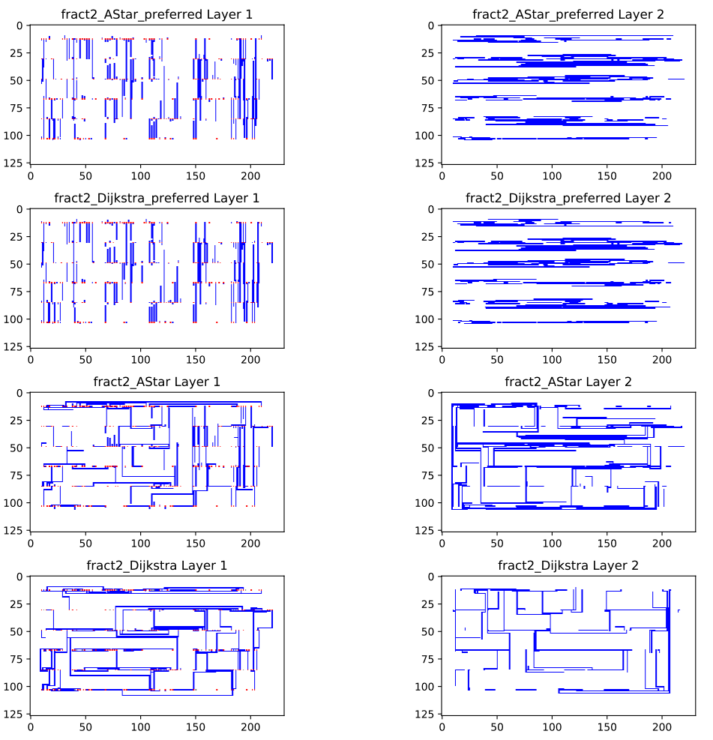
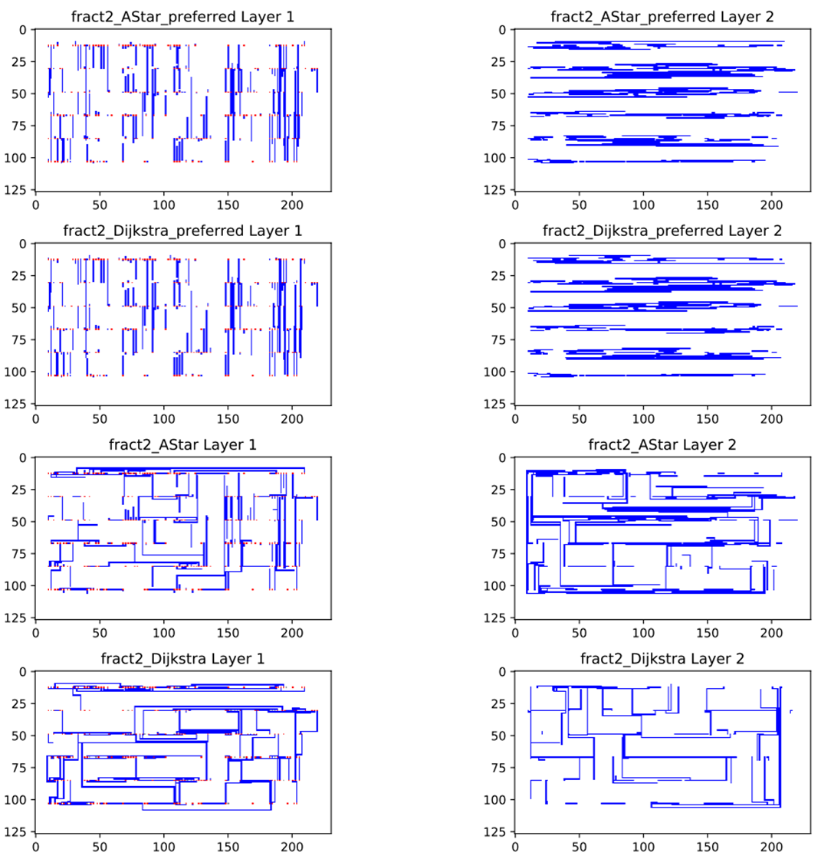
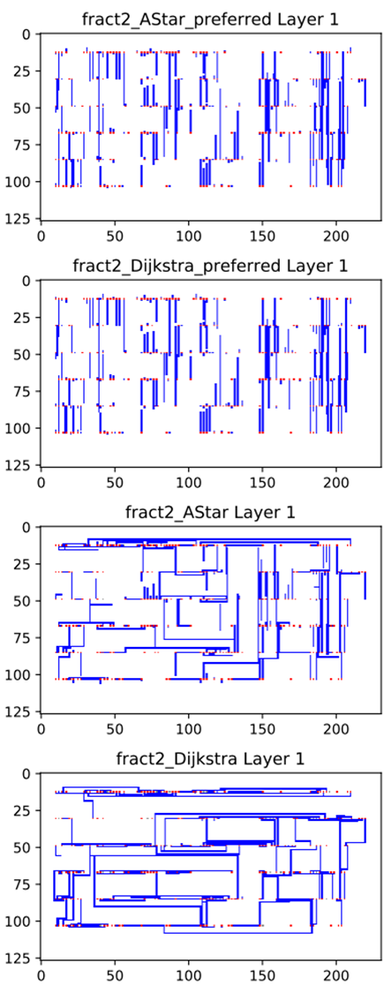
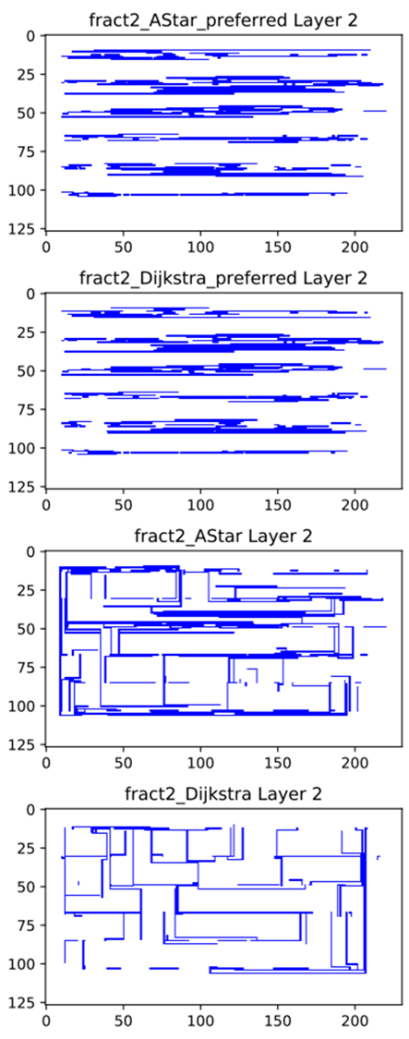
Results: Fract2

Slide 21
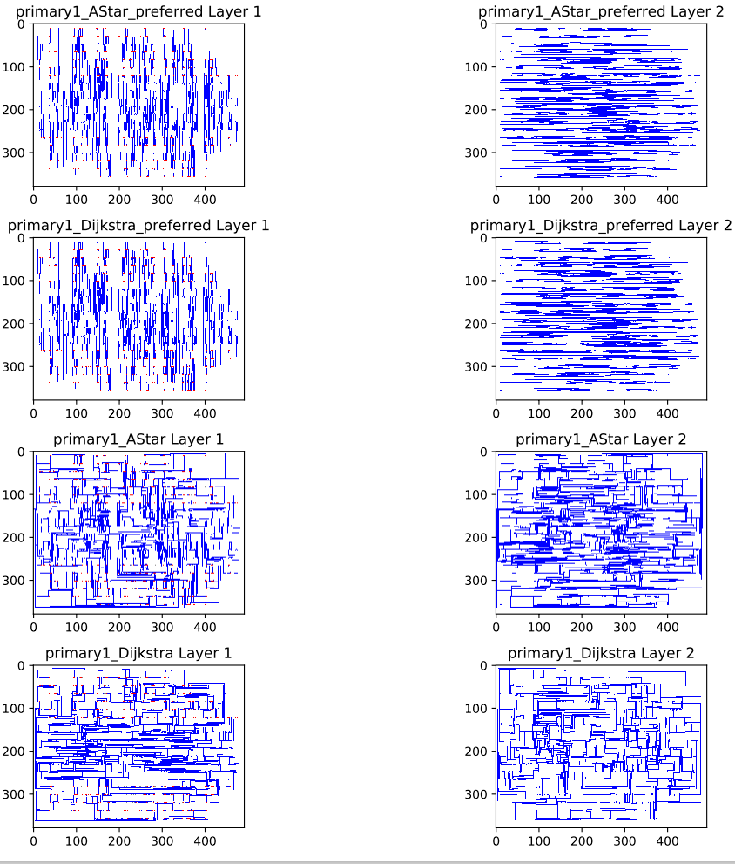
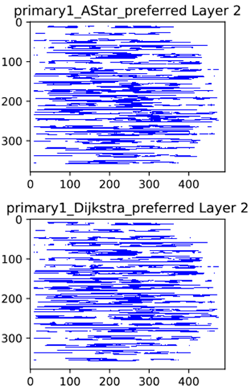
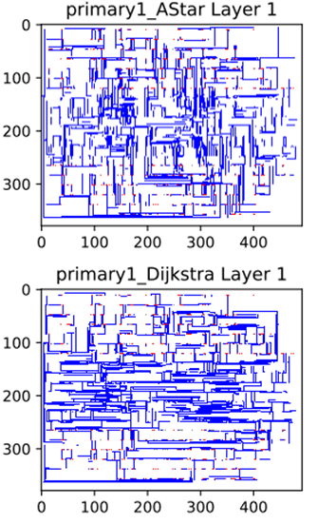
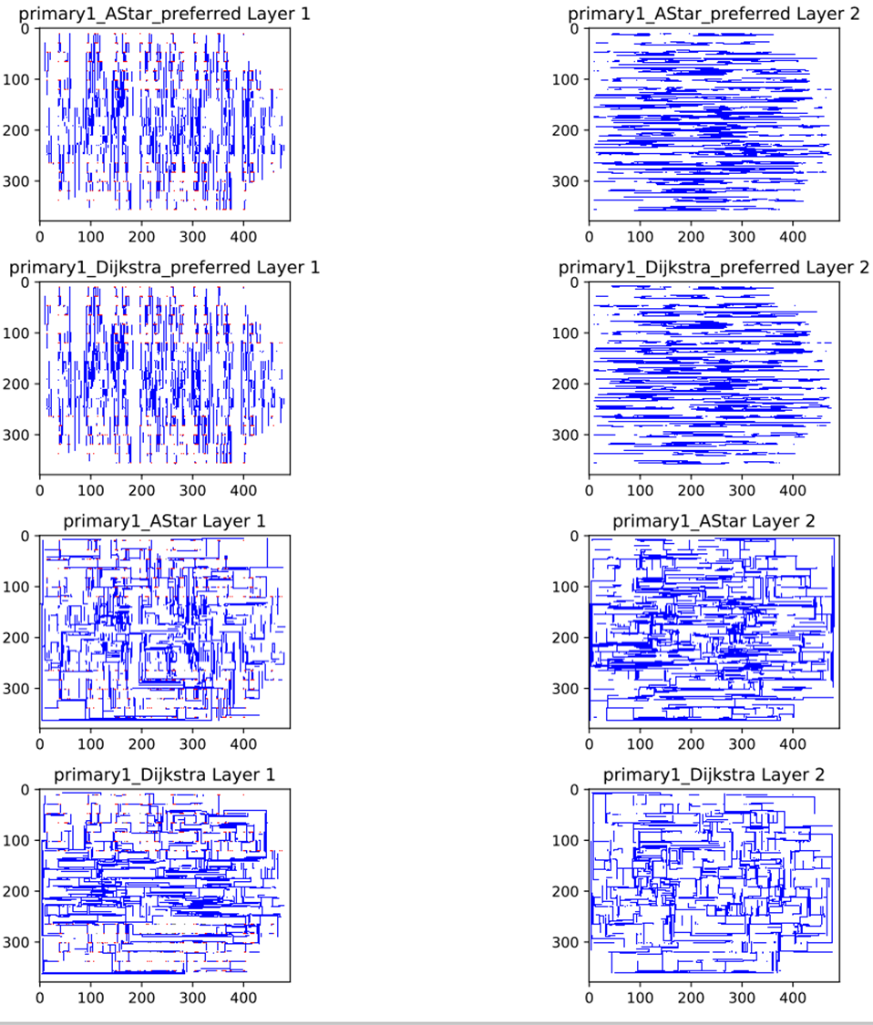
Results：Primary1

Slide 22
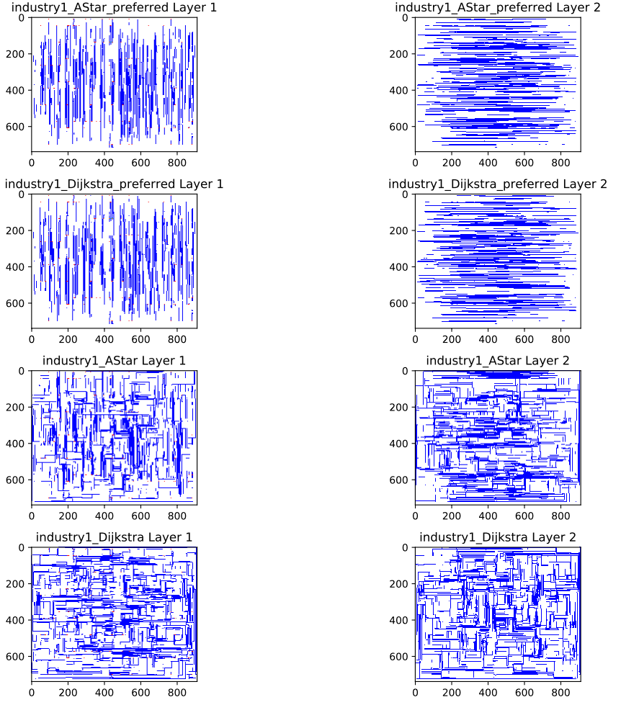
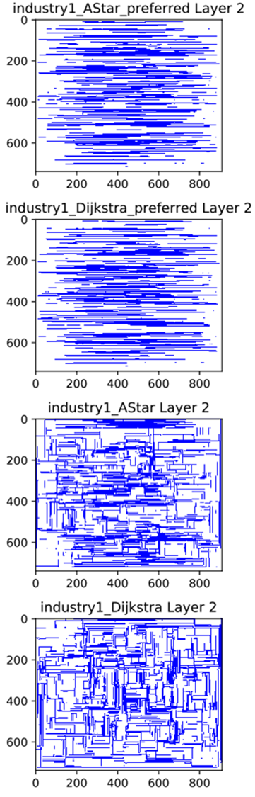
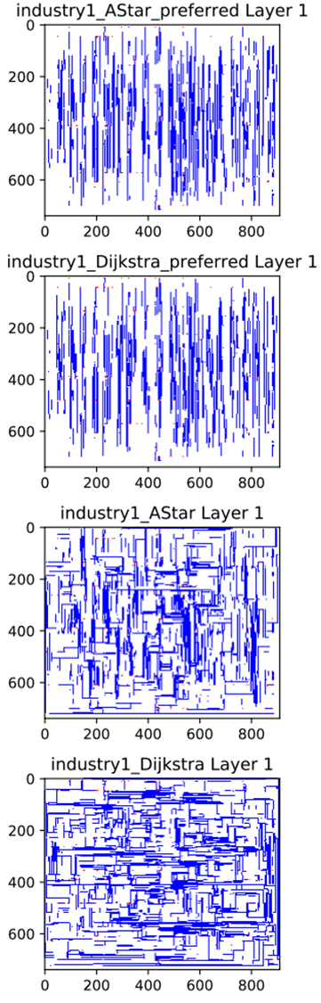
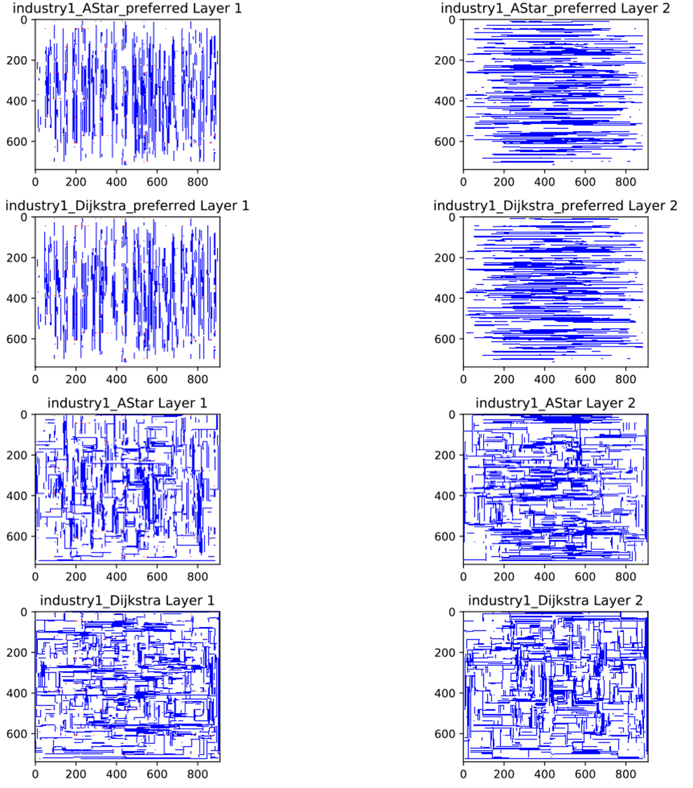
Results: Industy1

Slide 23
THANKS

